Slide 1
CHÀO MỪNG CÁC CON ĐẾN VỚI TIẾT TOÁN

Slide 2
Thứ tư ngày 16 tháng 2 năm 2022
Toán
CHỤC VÀ ĐƠN VỊ (TIẾT 1)

Slide 4
Có 10 que tính, có 1 chục que tính.

Slide 5
Có 10 hình tròn, có 1 chục hình tròn.

Slide 6
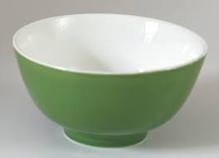
Có 10 quả trứng, có 1 chục quả trứng.
Có 10 cái bát, có 1 chục cái bát.

Slide 7
Mười – 1 chục

Slide 8
10
mười
1 chục
20
hai mươi
2 chục
30
ba mươi
3 chục
40
bốn mươi
4 chục

Slide 9
1. Viết số thích hợp vào chỗ chấm:
a) Có mấy chục que tính?
Có tất cả … chục que tính.
b) Có mấy chục cái bát?
Có tất cả … chục cái bát.

Slide 10
1. Viết số thích hợp vào chỗ chấm:
a) Có mấy chục que tính?
6
Có tất cả … chục que tính.
b) Có mấy chục cái bát?
8
Có tất cả … chục cái bát.

Slide 11
2. Số?
10
20
40
50
60
80
?
30
?
?
?
70
?
90

Slide 12
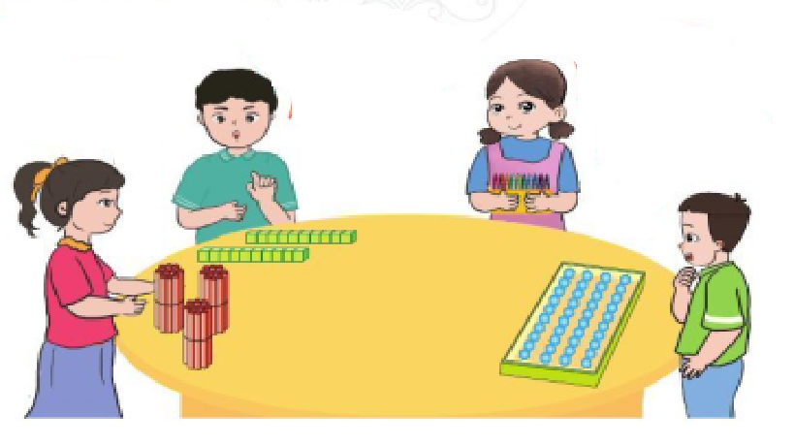
Bài tập 3: Trò chơi “ Tìm số thích hợp”
2 chục
khối lập phương
1 chục
bút màu
3 chục
que tính
4 chục
viên bi

Slide 13
Chúc các con học tốt!

